Slide 1
«Здравствуйте, пернатые друзья»

Slide 2
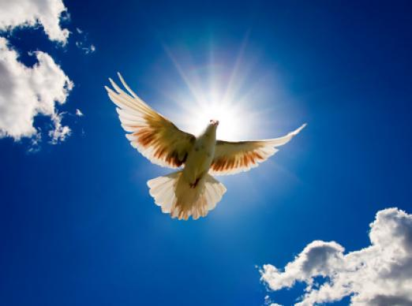
Международный
День птиц

Slide 3
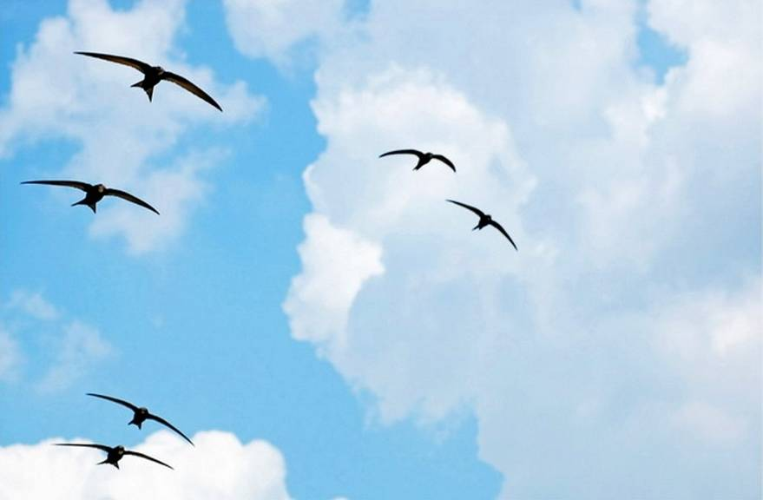

Slide 4
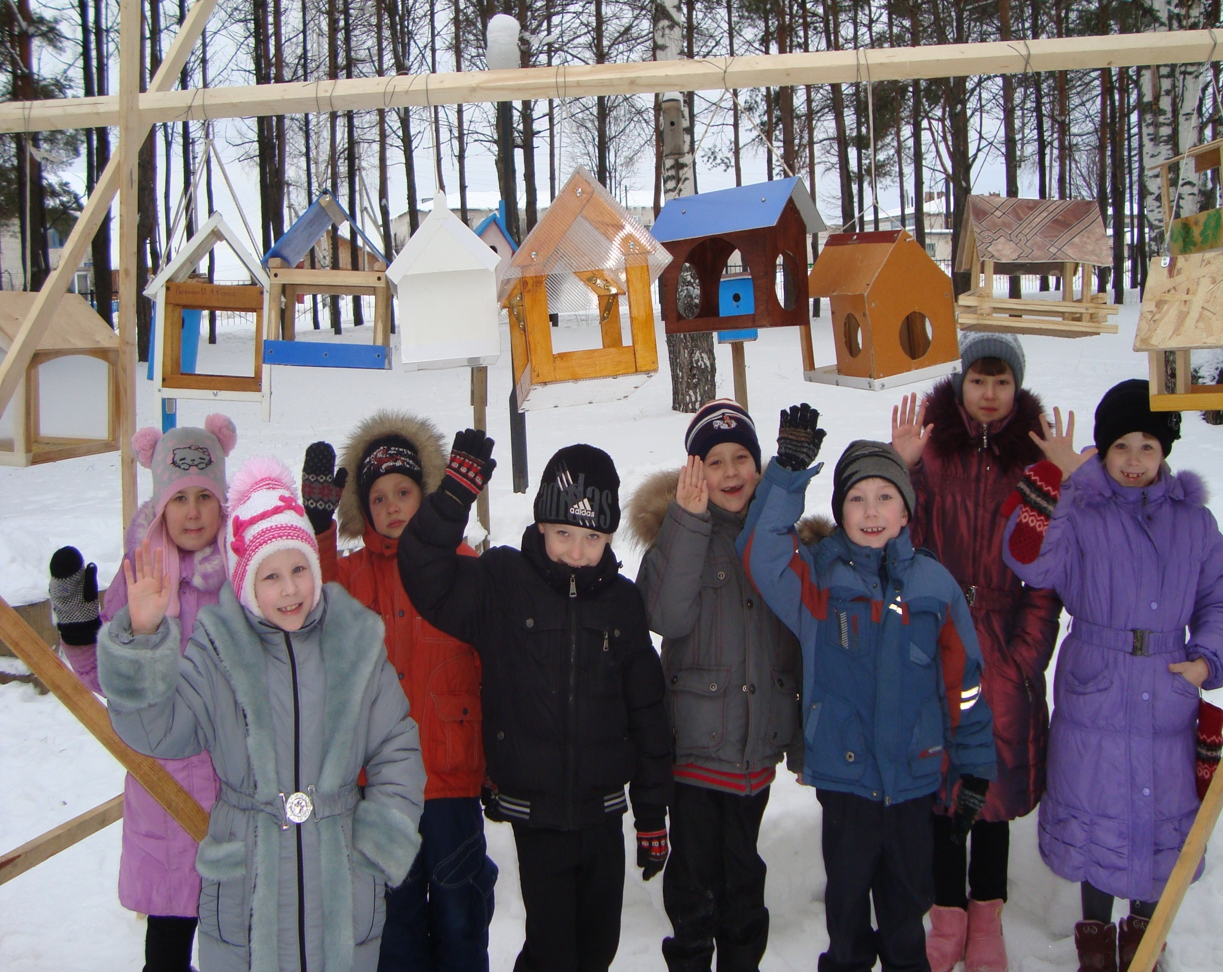

Slide 5
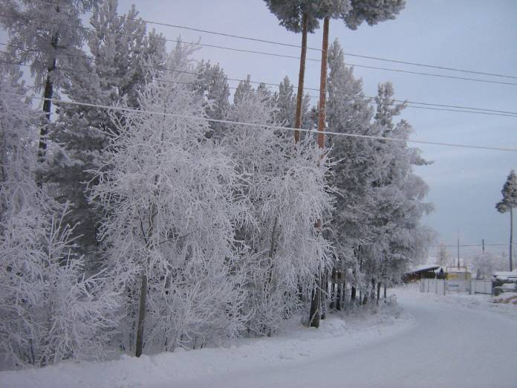

Slide 6
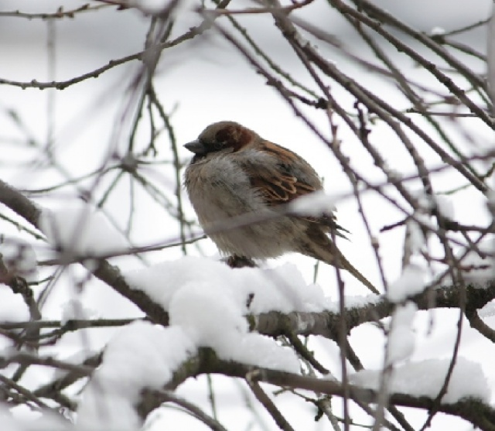

Slide 7
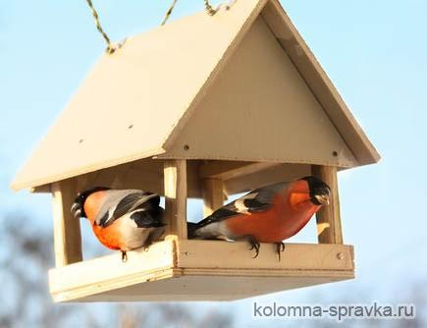

Slide 8
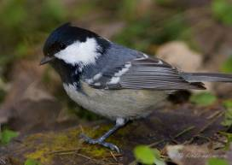
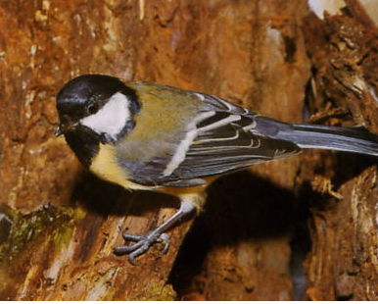
Синица московка
Синица
большая

Slide 9
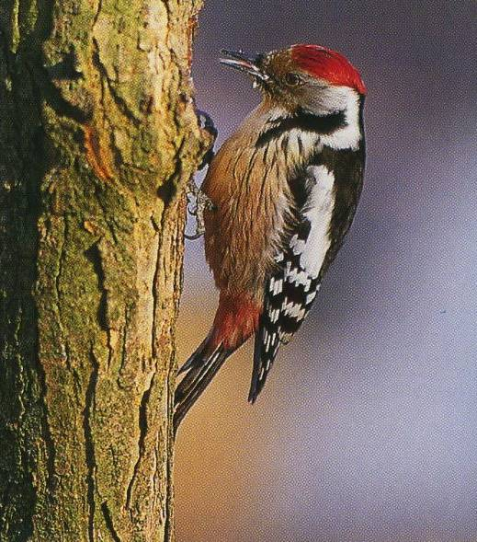
Малый пёстрый дятел

Slide 10
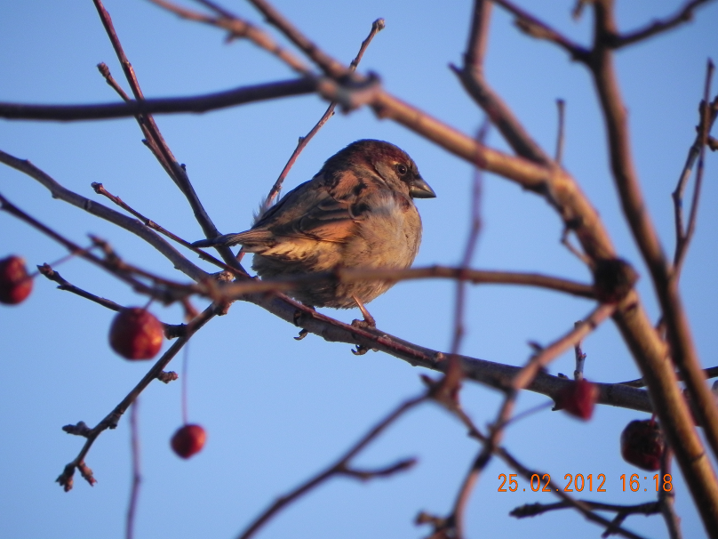
Воробей

Slide 11
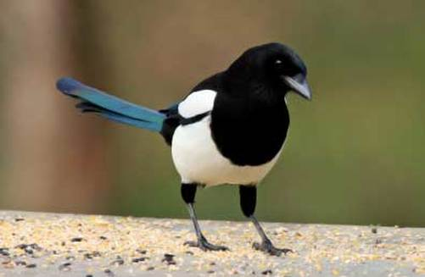

Slide 12
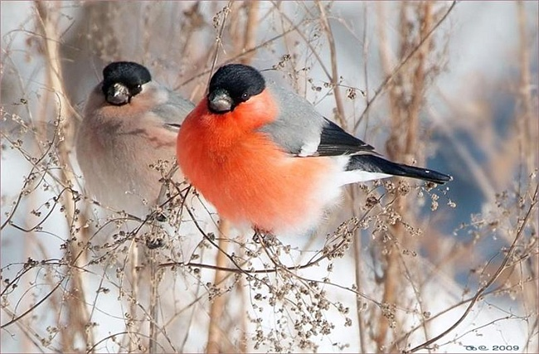
Снегирь
снегирь

Slide 13
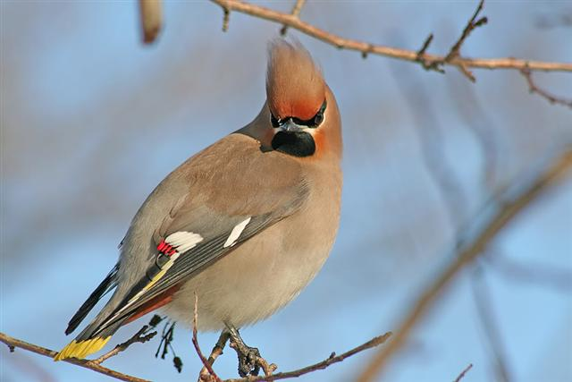
Свиристель
свиристель

Slide 14
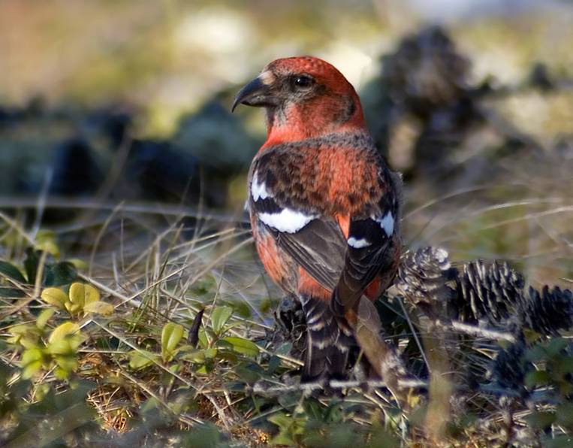
клест
клёст

Slide 15
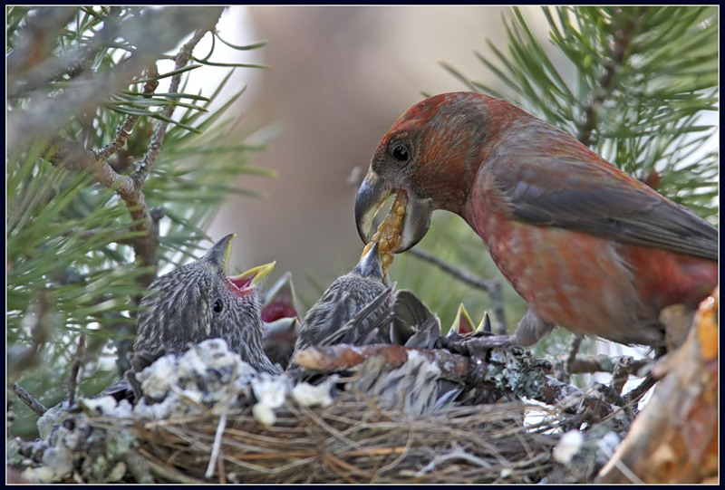
Клёст

Slide 16
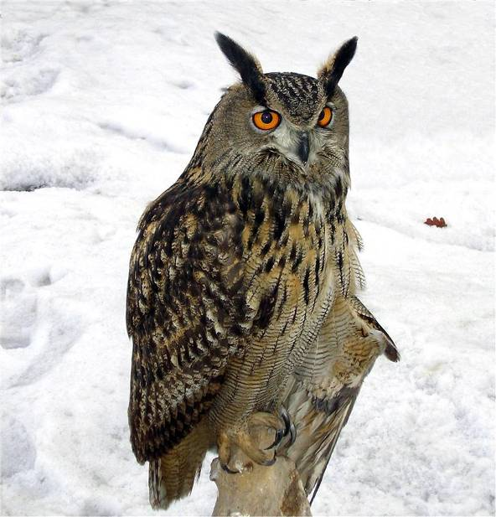
Филин

Slide 17
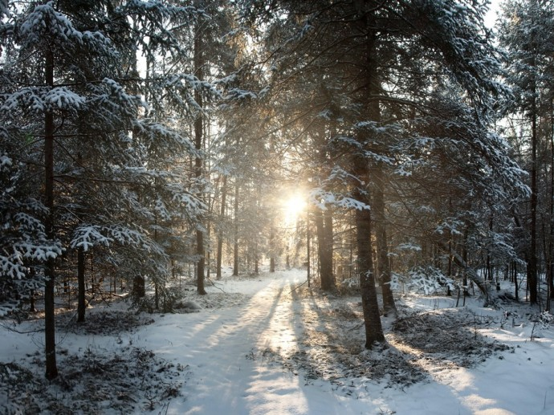

Slide 18
Воробьи: чирик-чирик-чирик
Синицы: тинь-тинь-тинь
Ворона: кар-кар-кар
Дятел: тррр-тррр-тррр
Снегирь: –дю-дю-дю
Клёст: цок-цок-цок

Slide 19
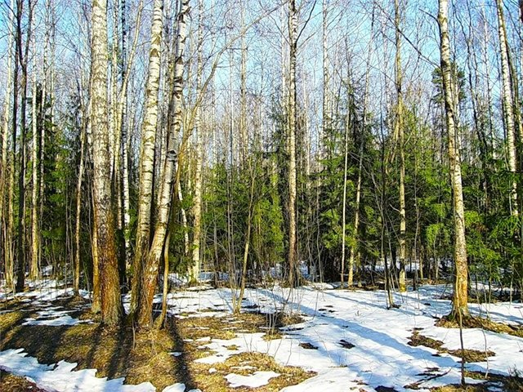

Slide 20
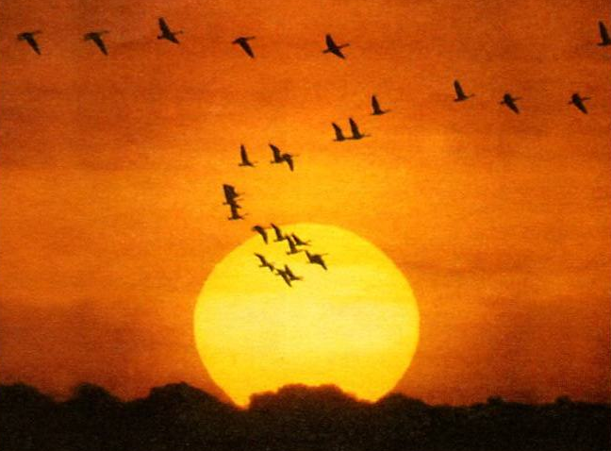

Slide 22
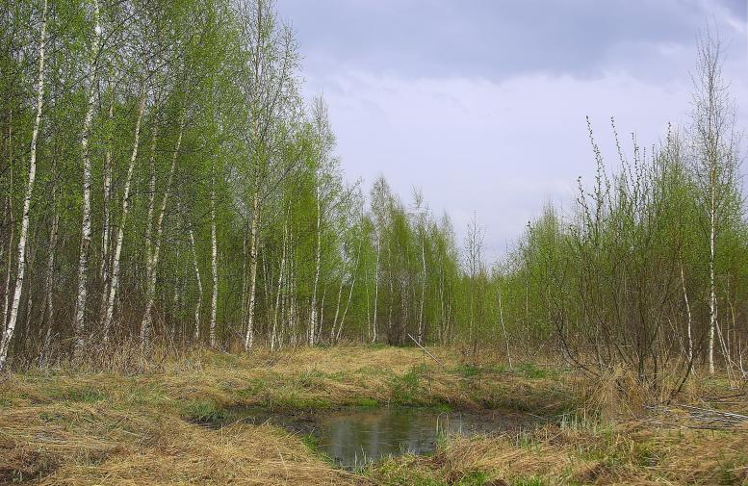


Slide 23
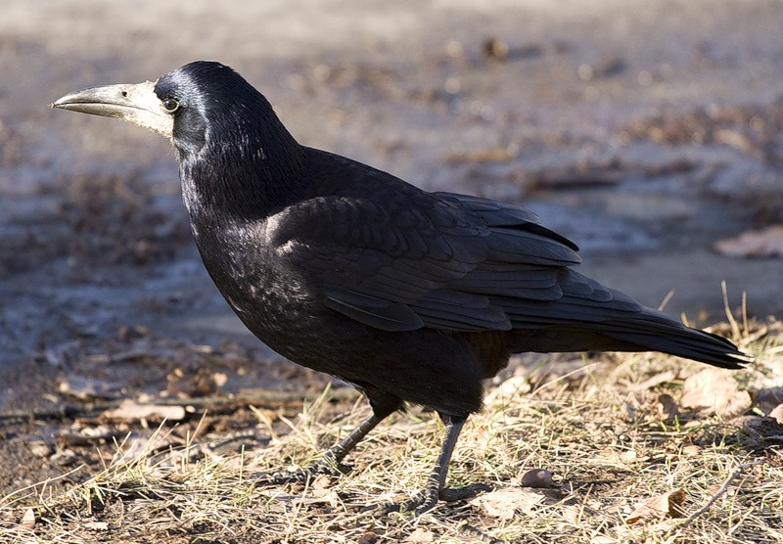
Грач

Slide 24
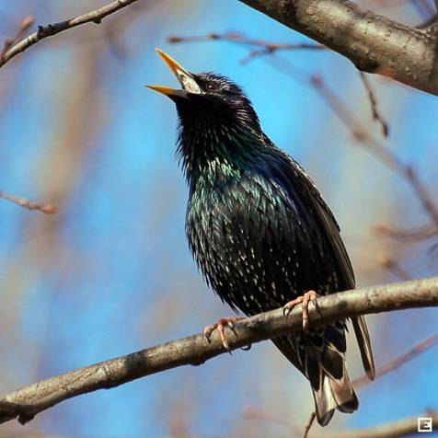
Скворец

Slide 25
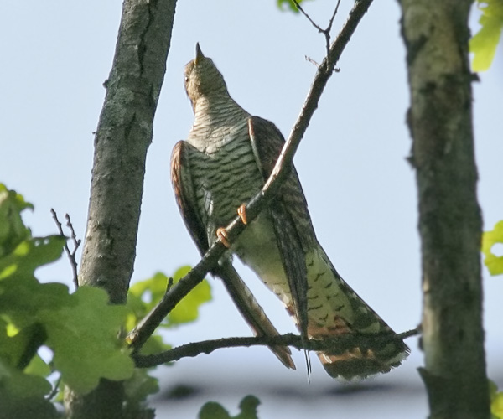
Кукушка

Slide 26
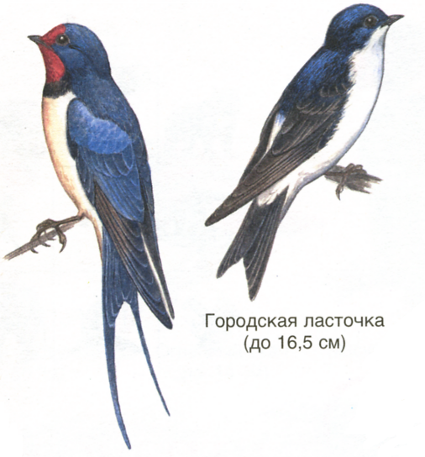
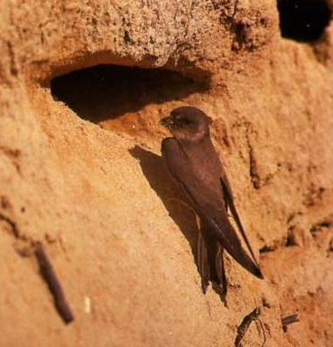
Ласточка береговушка

Slide 27
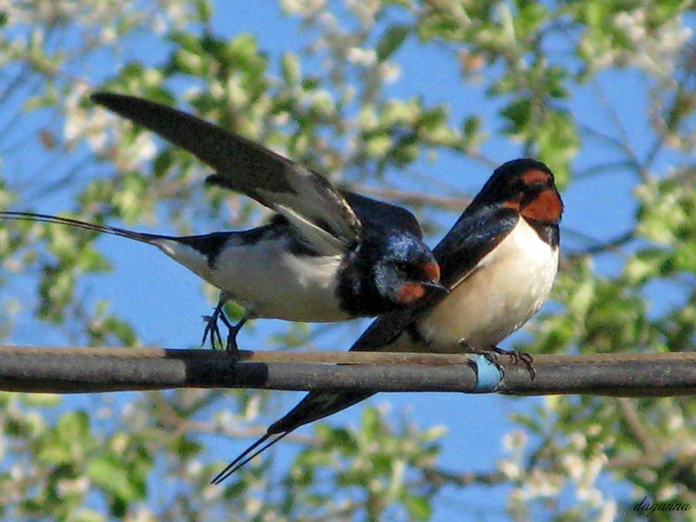
Ласточки

Slide 29
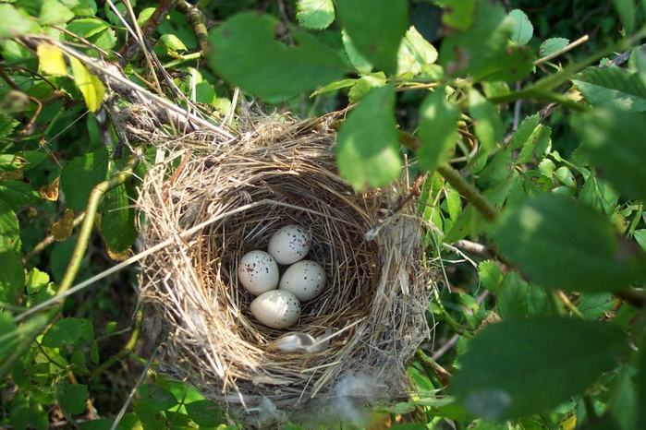

Slide 30
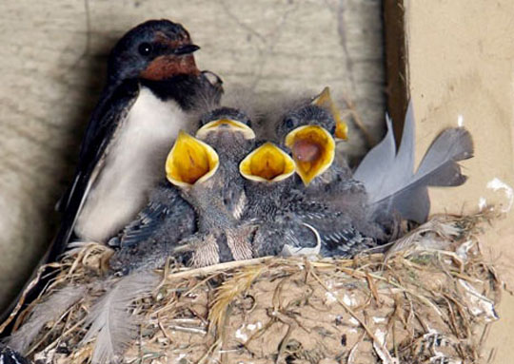

Slide 31


Slide 32
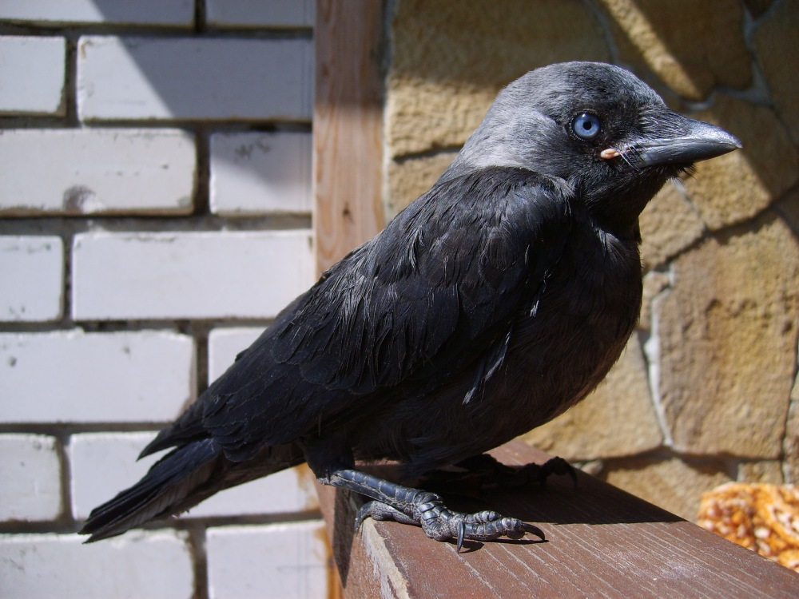

Slide 33
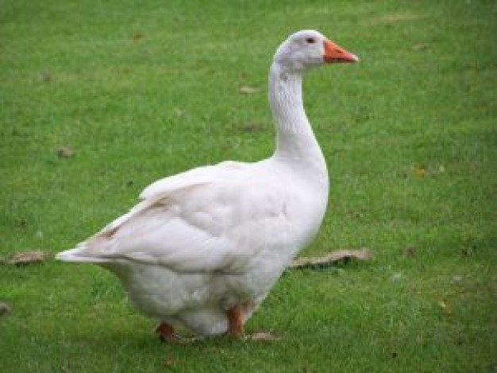

Slide 34
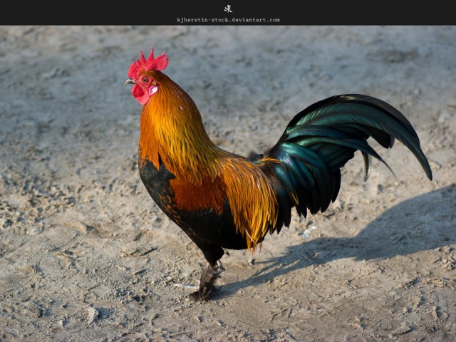

Slide 35
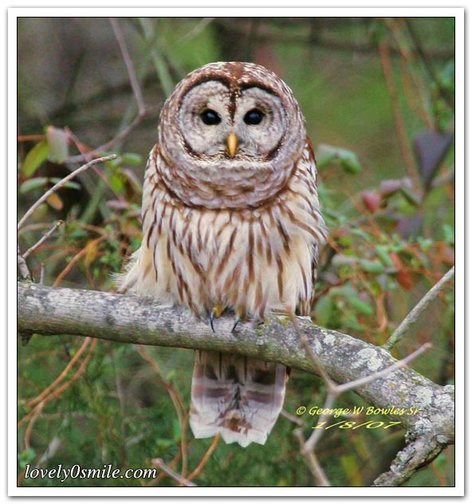

Slide 36
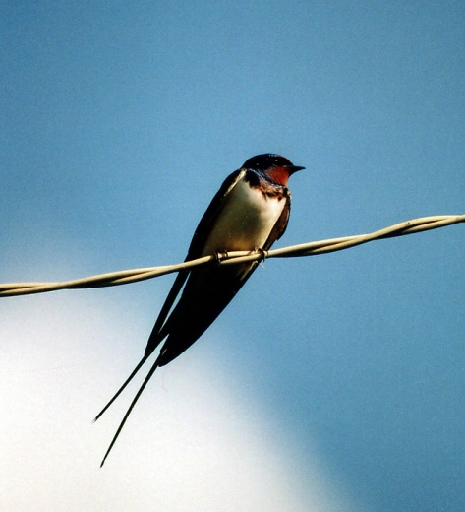

Slide 37
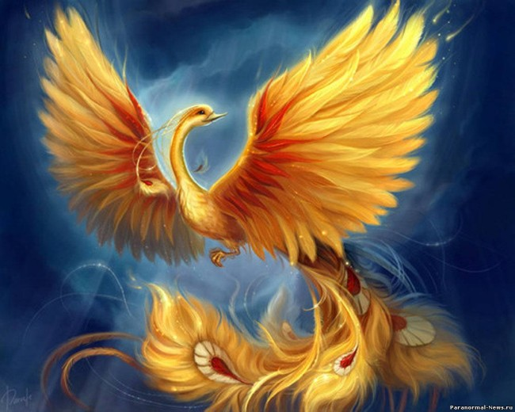

Slide 38
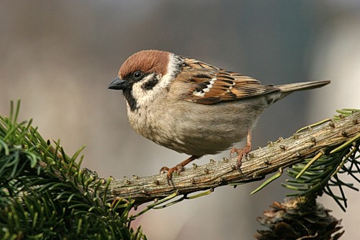

Slide 39
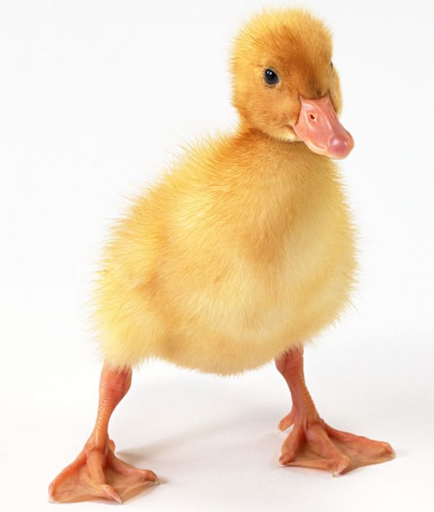

Slide 41
1. Могучий, как …
2. Вольный, как …
3. Надутый, как …
4. Плывёт (идёт плавно), как …
5. Трещать, как …
6. Ворковать, как …
7. Поет как, …

Slide 42
Слово не… Вылетит - не поймаешь.
2. Всяк … свое болото хвалит.
3.Лучше… в руке, чем … в небе.

Slide 43
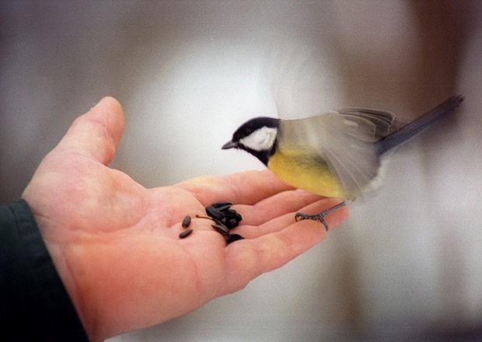
Берегите птиц!

Slide 44
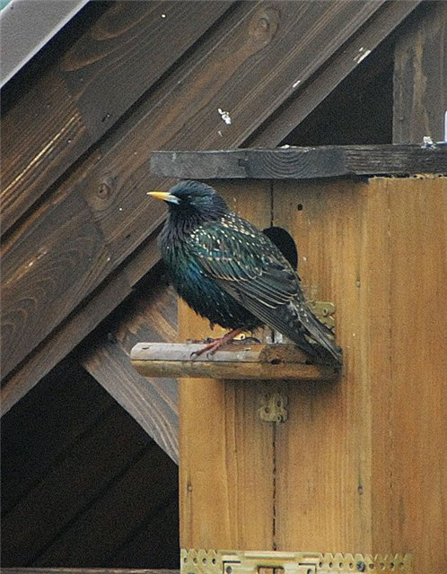

Slide 45
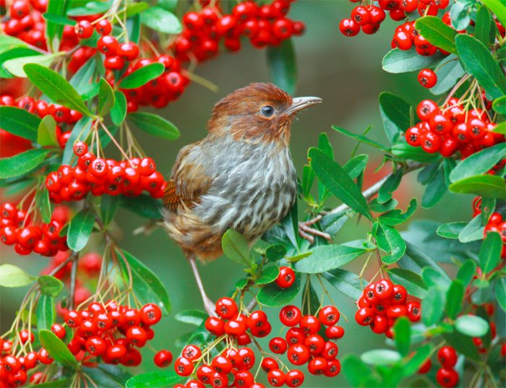
Птицы – наши друзья!

Slide 46
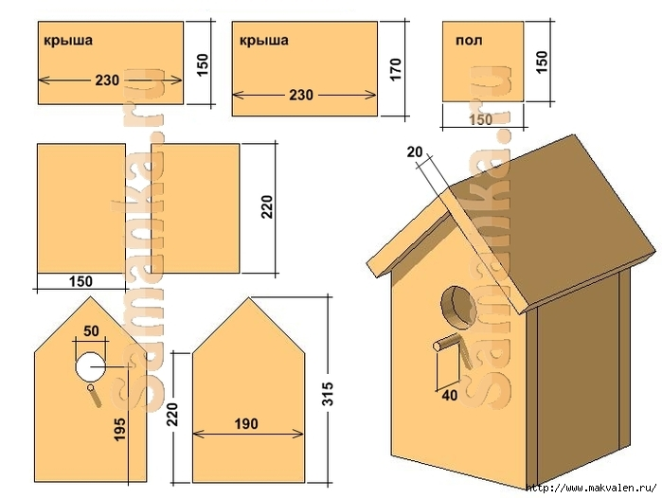
Скворечник

Slide 47
Берегите птиц!

